Slide 1
第五节
第一章
极限运算法则
一、 极限的四则运算法则
二 、无穷小运算法则
三、 复合函数的极限运算法则

Slide 2

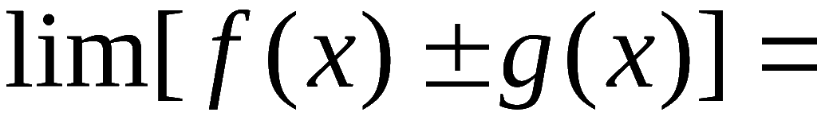
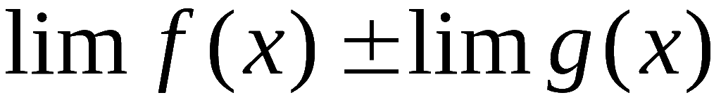
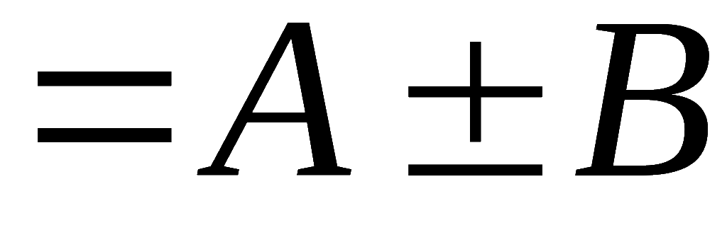
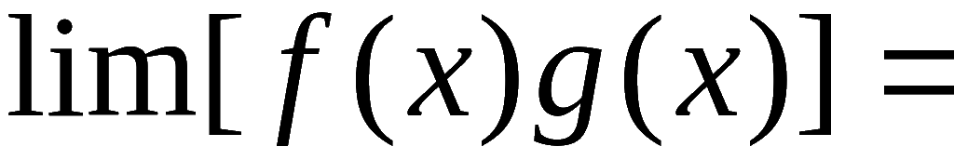
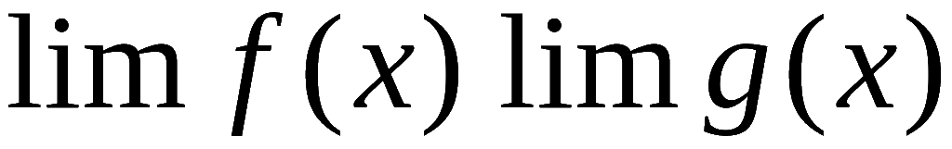
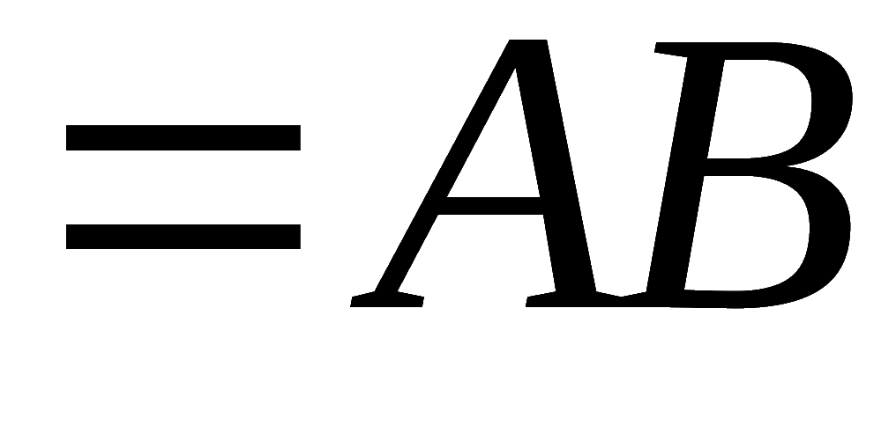
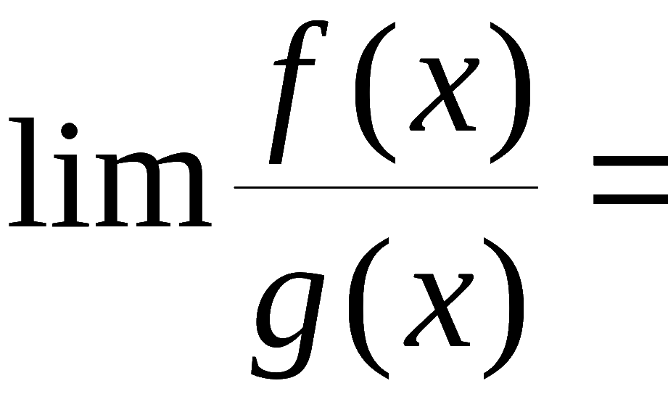
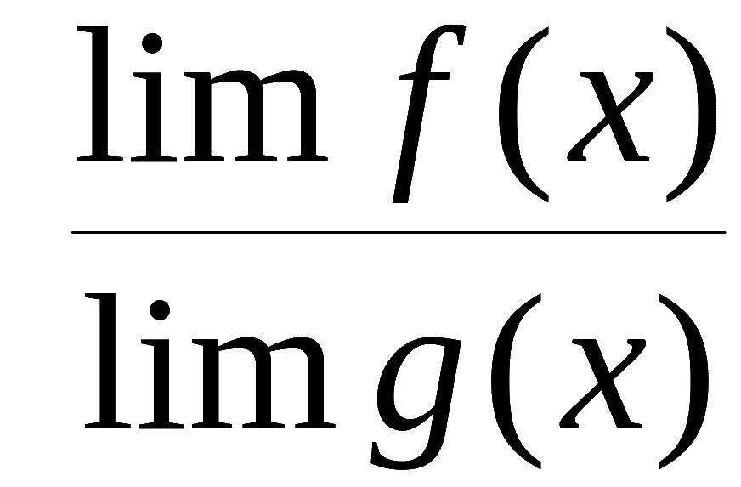
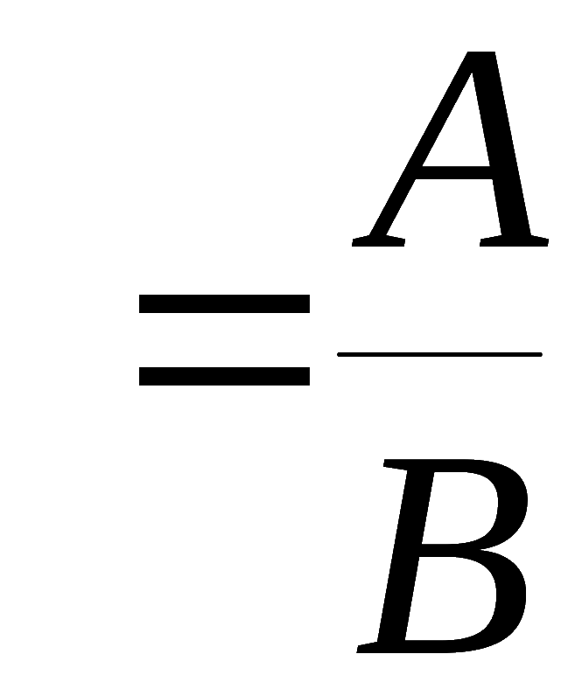
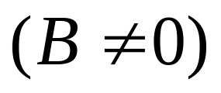

一、 极限的四则运算法则
定理 1 . 若
则有
说明: 定理 1 可推广到有限个函数相加、减、乘的情形 .

Slide 3





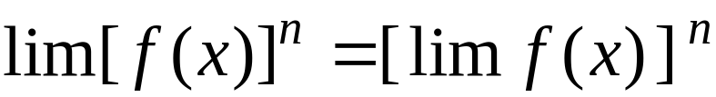
推论1: 若
且
则
提示: 令
利用保号性定理证明 .
推论 2 .
( C 为常数 )
推论 3 .
( n 为正整数 )

Slide 4
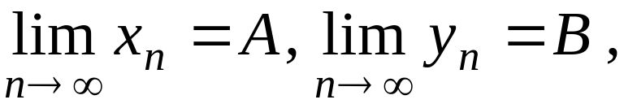
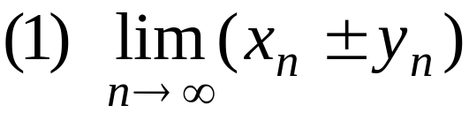

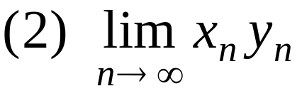

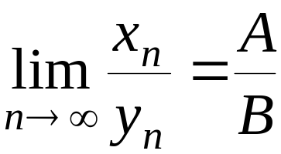

定理2. 若
则有
提示: 因为数列是一种特殊的函数 ,
故此定理 可由
定理1 直接得出结论 .

Slide 5
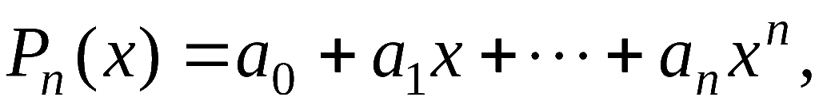
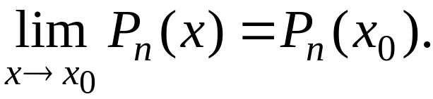
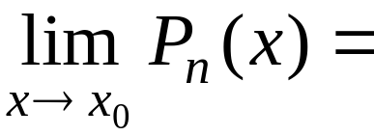
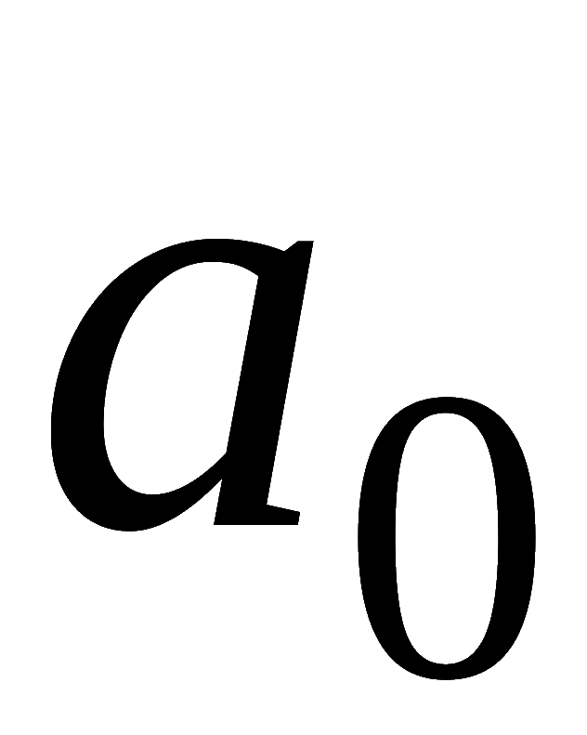
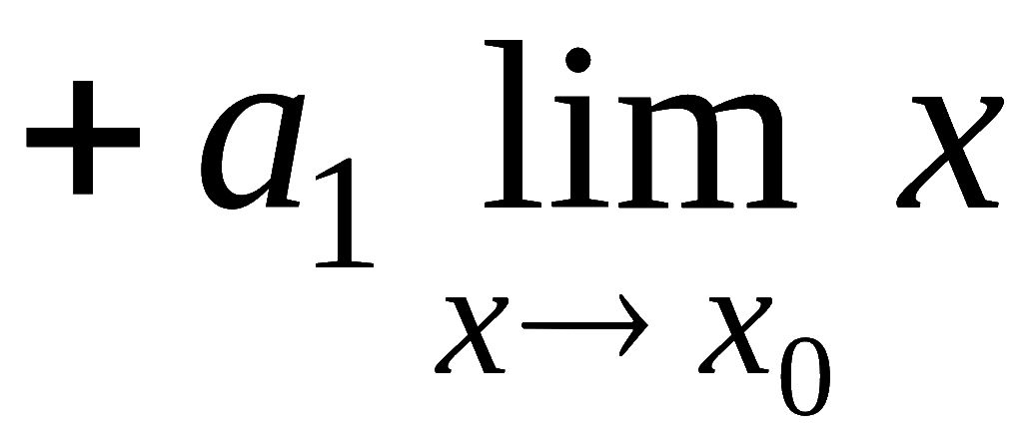
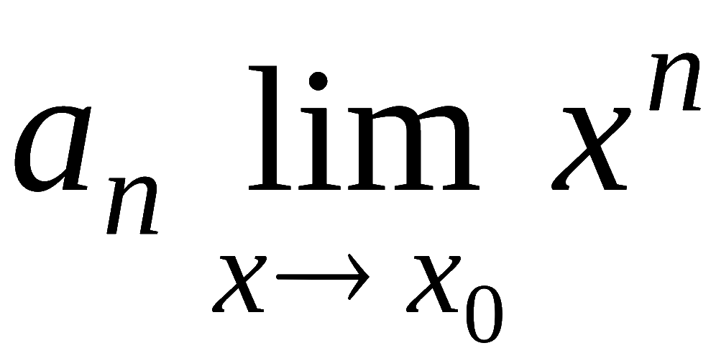

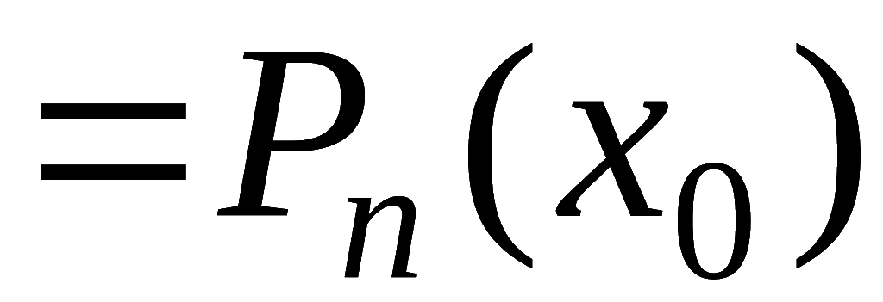
.
例1. 设 n 次多项式
试证
证:

Slide 6
二、 无穷小运算法则
定理3. 有限个无穷小的和还是无穷小 .
有限个无穷小之积仍为无穷小 .
说明: 无限个无穷小之和不一定是无穷小 !
无限个无穷小之积不一定是无穷小!
Notes:
运行时, 点击“解答见课件第二节例5”, 可显示解题过程, 点击该页的按钮“结束”即可返回.

Slide 7
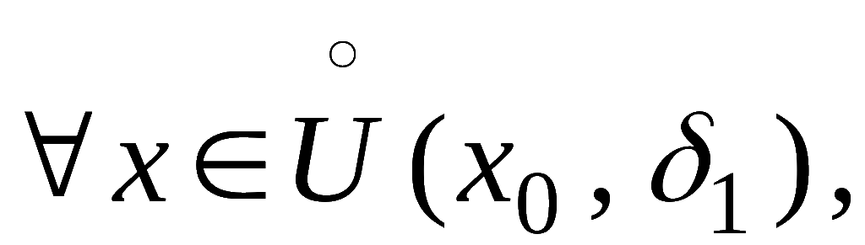

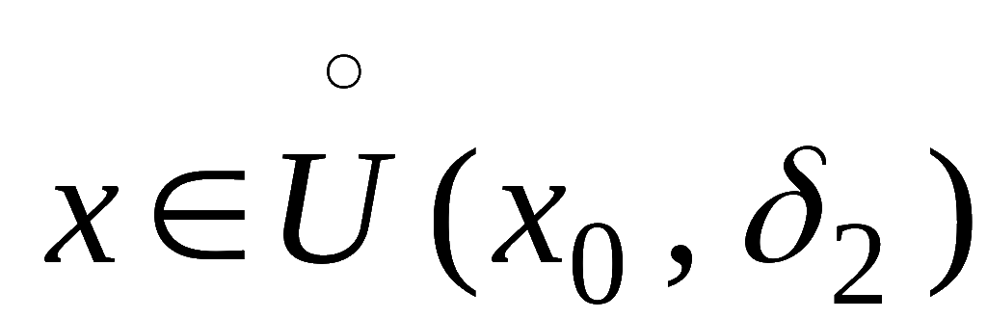
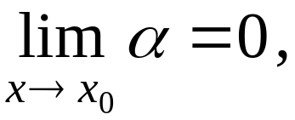

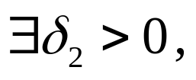

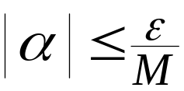
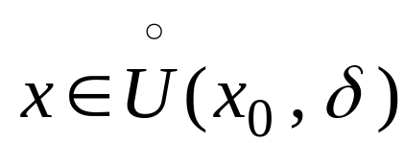



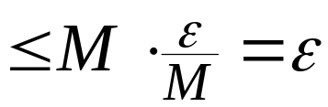
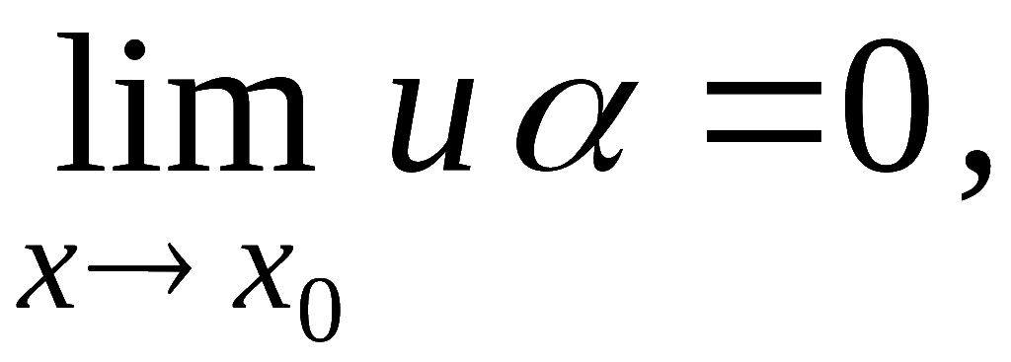
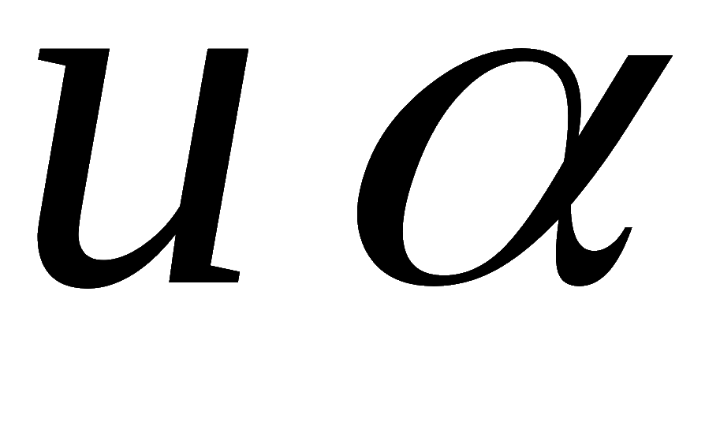

定理4 . 有界函数与无穷小的乘积是无穷小 .
证: 设
又设
即
当
时, 有
取
则当
时 , 就有
故
即
是
时的无穷小 .
推论 . 常数与无穷小的乘积是无穷小 .

Slide 8
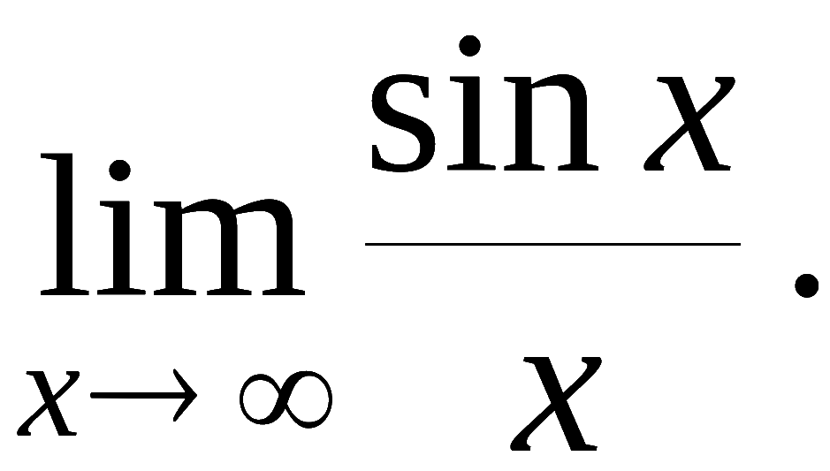
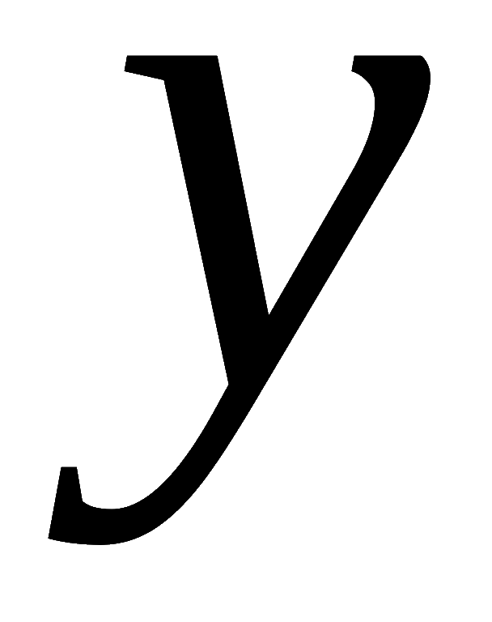
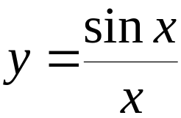
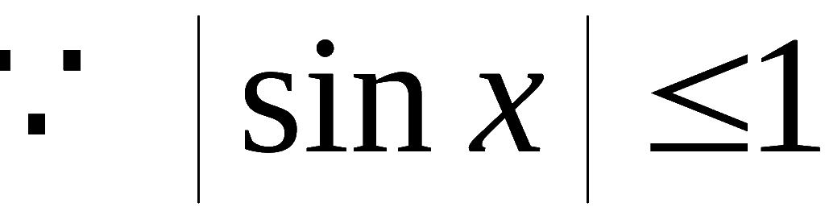


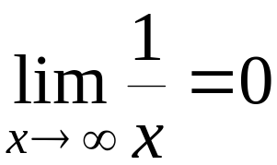
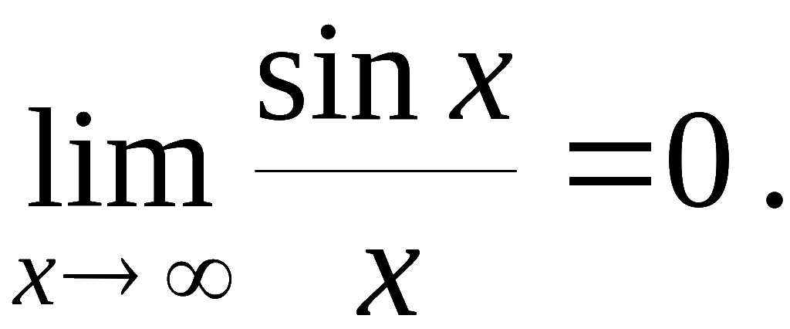
例2. 求
解:
利用定理 2 可知

Slide 9
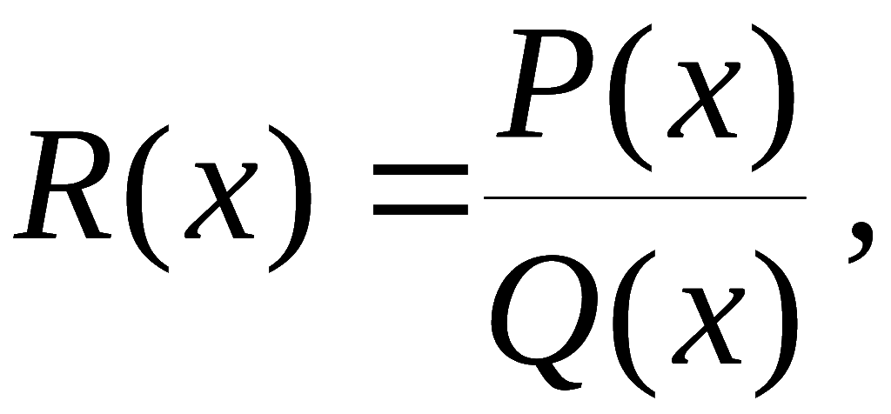
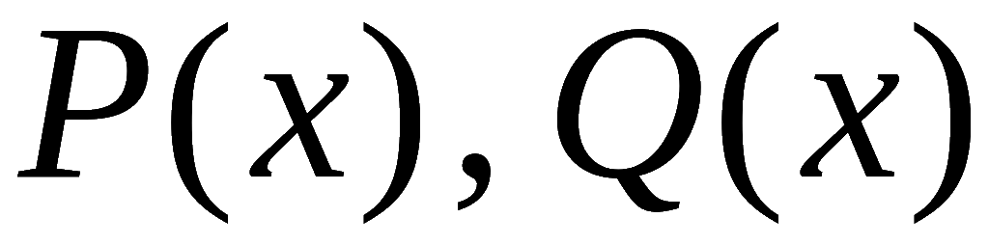
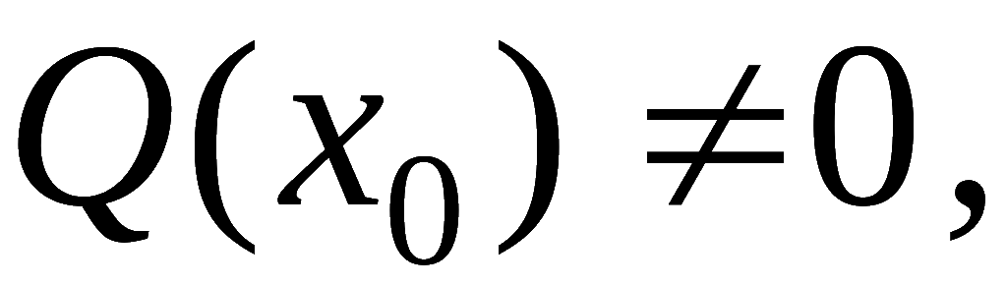
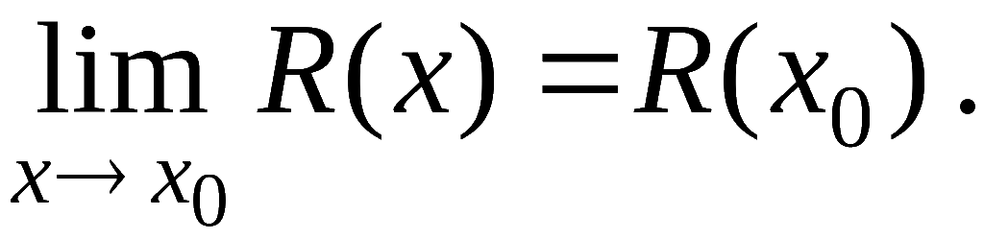
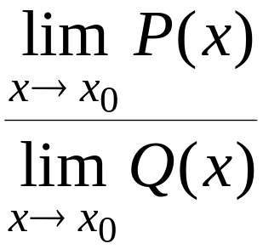
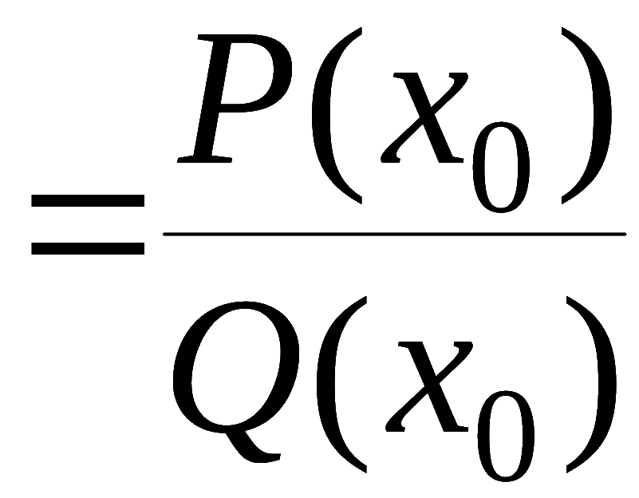
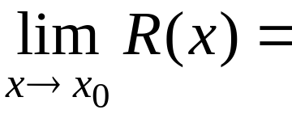
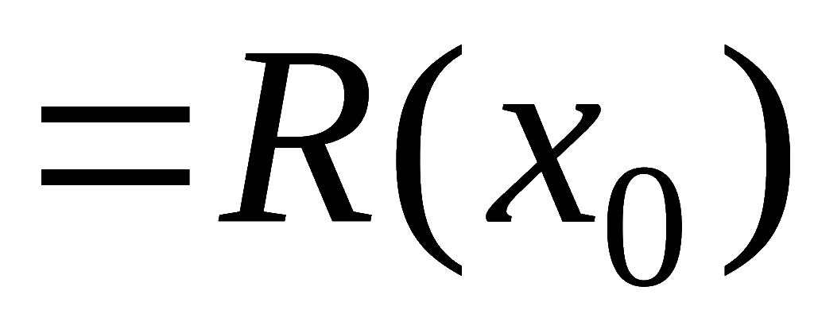
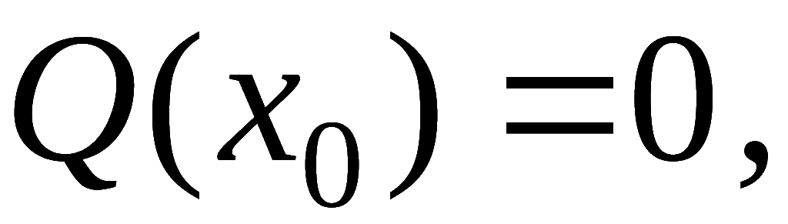
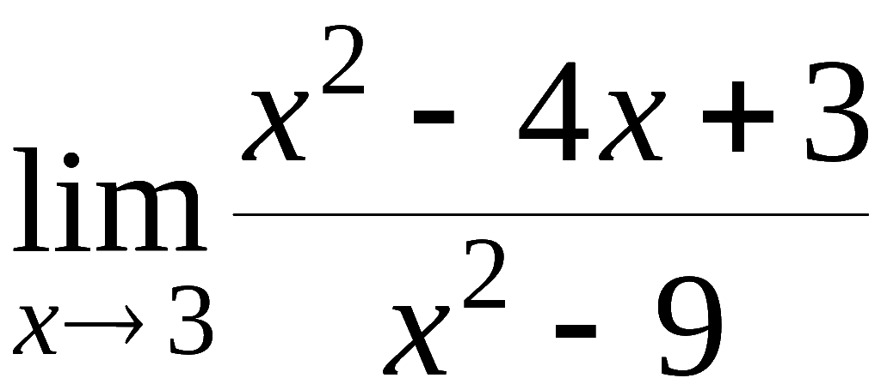
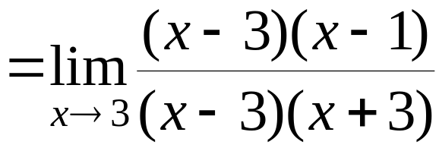
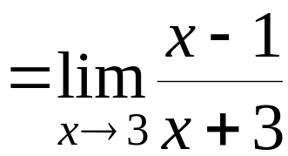
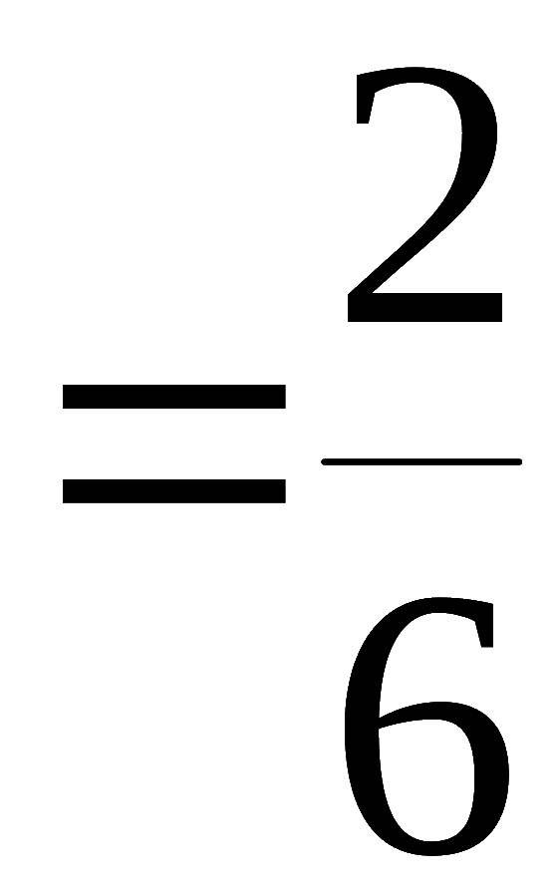

例3. 设有分式函数
其中
都是
若
试证:
多项式 ,
证:
说明: 若
不能直接用商的运算法则 .
例4.

Slide 10





例5 . 求
解: x = 1 时,
分母 = 0 , 分子≠0 ,
但因

Slide 11






例6 . 求
解:
分子分母同除以
则
原式

Slide 12









一般有如下结果：
为非负常数 )

Slide 13






三、 复合函数的极限运算法则
定理5. 设
且 x 满足
时,
又
则有
证: 略

Slide 14







例7. 求
解: 令
∴ 原式 =

Slide 15




内容小结
1. 极限运算法则
(1) 无穷小运算法则
(2) 极限四则运算法则
注意使用条件
(3) 复合函数极限运算法则
2. 求函数极限的方法
(1) 分式函数极限求法
时, 用代入法
( 要求分母不为 0 )
时, 对
型 , 约去公因子
时 , 分子分母同除最高次幂
(2) 复合函数极限求法
设中间变量

Slide 16




.
1.
问
是否存在 ? 为什么 ?
答: 不存在 .
否则由
利用极限四则运算法则可知
存在 ,
与已知条件
矛盾.
2.

Slide 17




3. 求
原式 =

Slide 18

作业
P45
1 (奇数)
2 (1)(2)
4(3)(4)
5
第六节

